Slide 1




Slide 2


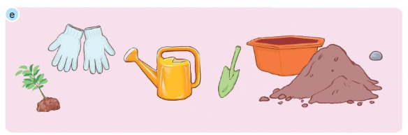

Quan sát tranh và kể tên các vật liệu, vật dụng và dụng cụ cần thiết để trồng hoa, cây cảnh trong chậu.
THẢO LUẬN NHÓM ĐÔI
Găng tay làm vườn
Xẻng nhỏ
Chậu
Cây giống
Bình tưới cây
Giá thể

Slide 3
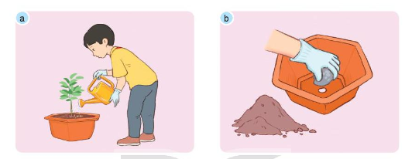
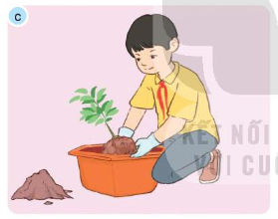
Thứ Ba, ngày 5 tháng 12 năm 2023
Công nghệ
Bài 5: Trồng hoa, cây cảnh trong chậu (Tiết 2)
Sắp xếp các ảnh trong hình 1 theo đúng thứ tự các bước trồng hoa, cây cảnh
THẢO LUẬN NHÓM 4

Slide 4











Slide 5
Thứ Ba, ngày 5 tháng 12 năm 2023
Công nghệ
Bài 5: Trồng hoa, cây cảnh trong chậu (Tiết 2
Bước 1: Chuẩn bị vật liệu, vật dụng và dụng cụ

Slide 6
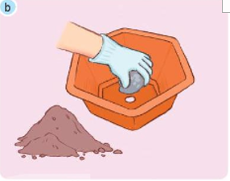
Thứ Ba, ngày 5 tháng 12 năm 2023
Công nghệ
Bài 5: Trồng hoa, cây cảnh trong chậu (Tiết 2
Bước 2: Dùng một viên sỏi có kích thước lớn hơn lỗ thoát nước đặt lên trên lỗ thoát nước ở đáy chậu.

Slide 7
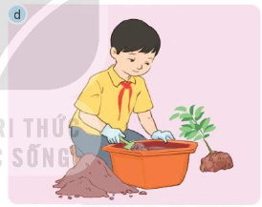
Thứ Ba, ngày 5 tháng 12 năm 2023
Công nghệ
Bài 5: Trồng hoa, cây cảnh trong chậu (Tiết 2
Bước 3: Cho một lượng giá thể vừa đổ vào chậu.

Slide 8
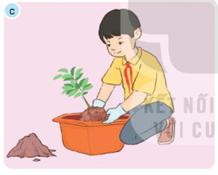
Thứ Ba, ngày 5 tháng 12 năm 2023
Công nghệ
Bài 5: Trồng hoa, cây cảnh trong chậu (Tiết 2
Bước 4: Đặt cây đứng thẳng ở giữa chậu, cho thêm một giá thể vào chậu cho đến khi lấp kín gốc và rễ, dùng tay ấn nhẹ quanh gốc cây cho chắc chắn.

Slide 9
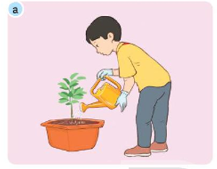
Thứ Ba, ngày 5 tháng 12 năm 2023
Công nghệ
Bài 5: Trồng hoa, cây cảnh trong chậu (Tiết 2
Bước 5: Tưới nhẹ quanh gốc cây

Slide 10
Thứ Ba, ngày 5 tháng 12 năm 2023
Công nghệ
Bài 5: Trồng hoa, cây cảnh trong chậu (Tiết 2
Thứ tự các bước là: e, b, d, c, a

